Slide 1


Slide 2
第3单元 管理局域网资源
第3单元 管理局域网资源

Slide 3

李先生在上海宏远网络科技公司兼任网络管理，该公司有数台服务器，有多个部门。现该公司想组建一个局域网，能够实现不同用户具有管理服务器的不同权限，并且局域网内的计算机可以实现打印共享，对服务器磁盘进行管理。试为李先生设计实施方案。
第3单元 管理局域网资源

Slide 4

经过与用户交流（可由教师扮演用户角色），确定组建小型办公网络，具体要求：
1．组建局域网，计算机之间能够互相访问。
2．共享文件资源和打印机资源。
3．能够对服务器进行权限管理。
4．能够对磁盘进行管理。
5．设备数量要求。
（1）网络中服务器数量为1～2台。
（2）打印机1台。
其他设备综合考虑功能需求和经济性方面的要求。
第3单元 管理局域网资源

Slide 5

上海宏远网络科技公司有若干台服务器对网络文件资源进行管理，李先生需要进行用户账户管理和资源共享权限管理。
第3单元 组建中小型局域网

Slide 6
3.1.1 用户账户的管理
账户代表着需要访问网络资源的用户，从某种意义上来说账户就是网络世界中用户的身份证。Windows Server 2008网络依靠账户来管理用户，控制用户对资源的访问，每一个要访问网络的用户都需要有一个账户。
在Windows Server 2008网络中有两种主要的账户类型：本地账户和域用户账户。
第3单元 组建中小型局域网

Slide 7
3.1.1.1 本地账户
本地用户账户只能建立在Windows Server 2008独立服务器、Windows Server 2008成员服务器或基于Windows XP Professional等计算机中，并且由本机进行管理。
第3单元 组建中小型局域网

Slide 8
【任务1】上海宏远网络科技公司的服务器上有一个管理员用户和一个本地账户，现需再新增一个本地账户用户。
【任务分析】
本任务可通过“计算机管理”面板完成。
【任务实施步骤】
1．打开“计算机管理”
单击“开始”→“管理工具”→“计算机管理”，然后在图3-1-1所示的窗口中右击“用户”→“新用户”。
2．创建两个用户
出现如图3-1-2所示的对话框，输入该用户的相关信息后，单击“创建”按钮。
第3单元 组建中小型局域网

Slide 9
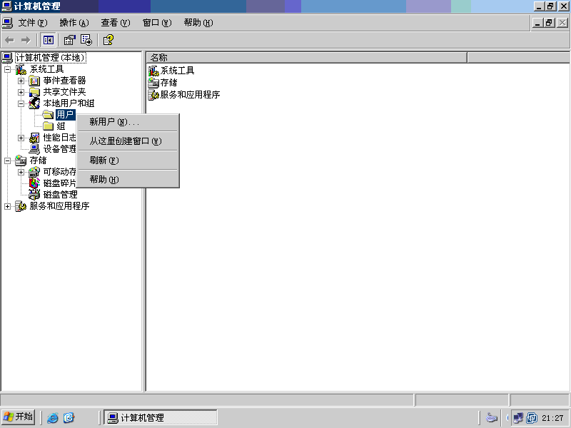
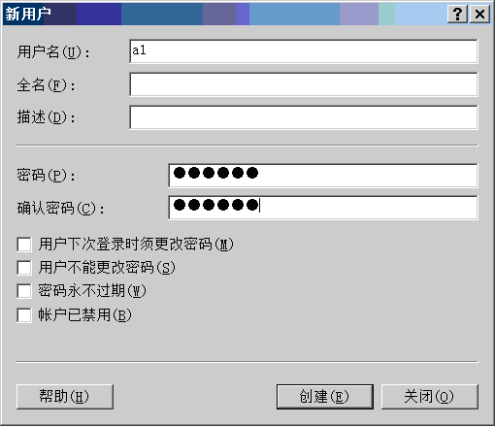
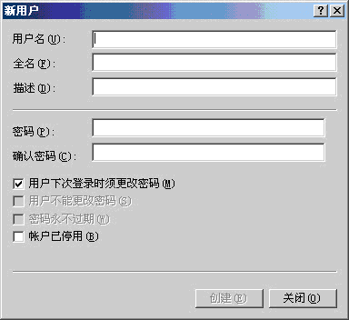
第3单元 组建中小型局域网

Slide 10
 知识链接
Ⅰ．用户标识
用户名：登录时所用的账户名称。
全名：用户的完整名称，可以不填。
描述：用于对该账户的简要描述信息，例如用户的职位等。
Ⅱ．用户密码
密码与确认密码：用于设定用户的密码（Windows Server 2008最大支持127位的密码，另外密码不支持中文，但是支持数字、字母和特殊字符）。
第1单元 组建SoHo网络

Slide 11
 知识链接
Ⅱ．用户密码
用户下次登录时须更改密码：如果选中，那么当用户下次登录时会强制用户更改密码。
需要注意的是只有在域环境下用户才能更改密码，故在本例中此复选框不应勾选。
用户不能更改密码：如果选中，那么用户就不能更改自己的密码，只有管理员才能更改，一般这种情况属于用户公共账户的使用（此项目与“用户下次登录时须更改密码”不能同时选中）。
密码永不过期：如果选中，那么用户的密码就可以一直使用，不会强制用户更改密码。
Ⅲ．账户状态
账户已停用：如果选中，那么这个账户将暂时被禁用。
第1单元 组建SoHo网络

Slide 12
【任务2】在上海宏远网络科技公司服务器上，要求用户对共享文件夹的访问权限不同，用户a1能够修改文件内容，用户a2只能读取文件内容。
【任务分析】
需要在设置共享权限基础上，对文件夹的安全权限进行设置。
【任务实施步骤】
3.1.2 共享权限管理
首先需要创建两个用户，并对文件夹的共享权限进行设置，最后，针对用户a1和a2，设置安全权限。
第3单元 组建中小型局域网

Slide 13
1．新建用户（在服务器上）
单击“开始”→“程序”→“管理工具”→“计算机管理”，单击“本地用户和组”，右击“用户”，选择“新用户”，输入用户名和密码（分别针对用户a1和a2进行），因为目前不在域控制器状态下，“用户下次登录时须更改密码”需去除勾选，如图3-1-3和图3-1-4所示。
第3单元 组建中小型局域网

Slide 14
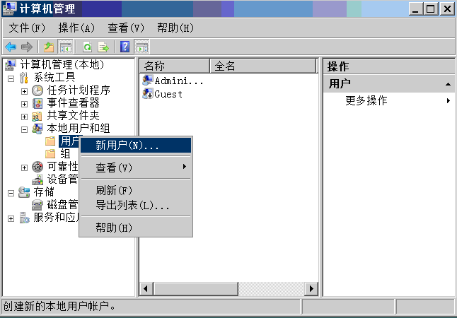
第3单元 组建中小型局域网

Slide 15
2．设置共享文件夹权限（在服务器上）
（1）设置文件夹共享
右击文件夹file图标，在快捷菜单中选择“属性”项，在窗口中单击“共享”标签→“高级共享”按钮，打开如图3-1-5所示对话框，选择“共享此文件夹”复选框，单击“权限”按钮，如图3-1-6所示选中“更改”复选框，完成相关设置后，单击“确定”按钮，完成设置。
第3单元 组建中小型局域网

Slide 16
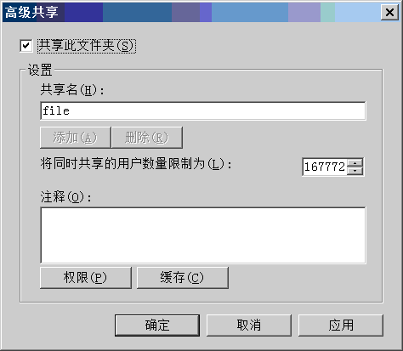
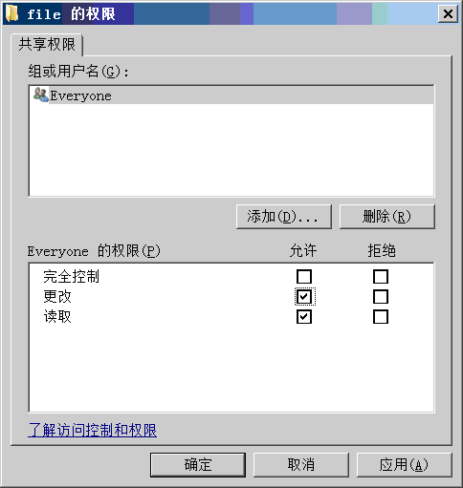
第3单元 组建中小型局域网

Slide 17
（2）文件夹安全权限设置
1）删除Users用户
右击共享的文件夹，然后单击“属性”→“安全”，将“Users”删除，步骤如下：
单击“高级”按钮，在新窗口中单击“编辑”按钮，在图3-1-7所示对话框中取消选中“包括可从父项继承那些可以到….”复选框。在出现的窗口中单击“复制”，在图3-1-8所示对话框中选中Users，单击“删除”即可删除该用户。
第3单元 组建中小型局域网

Slide 18
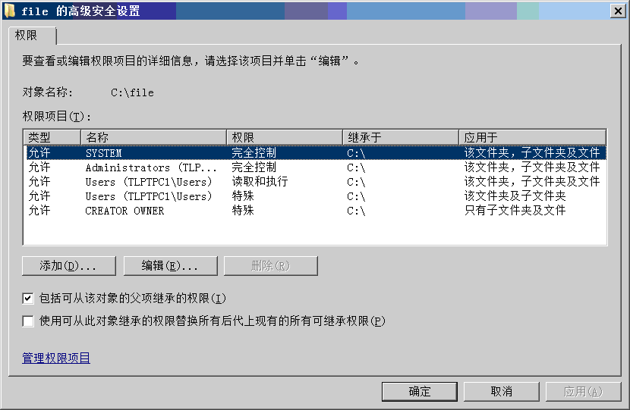
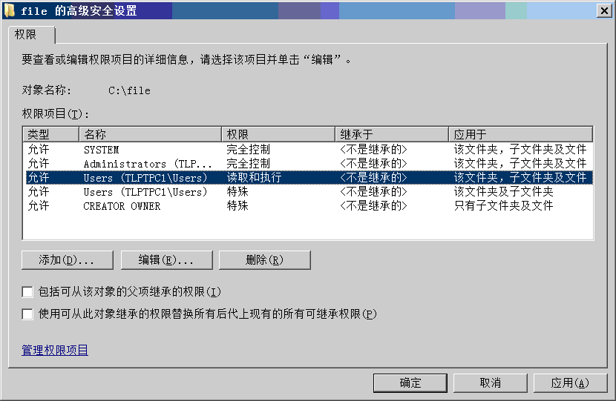
第3单元 组建中小型局域网

Slide 19
2）添加用户a1和a2
在图3-1-9中单击“编辑”按钮，在新窗口中单击“添加”→“高级”→“立即查找”，在图3-1-10中下方选中用户a1和a2，单击“确定”按钮两次，这样用户a1和a2就会出现在图3-1-11所示的窗口中。在此窗口上方分别选择不同用户，在窗口下方选择相对应的权限，在本任务中，在窗口上方选择用户a1，在窗口下方选择“写入”权限。
第3单元 组建中小型局域网

Slide 20
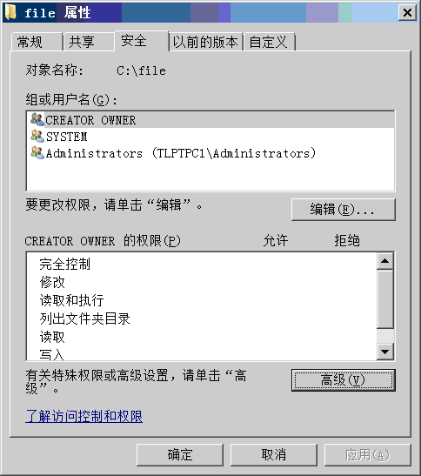
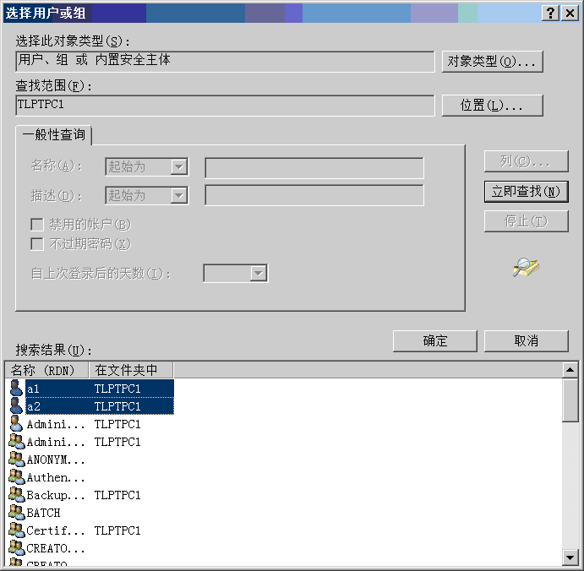
第3单元 组建中小型局域网

Slide 21
 知识链接
Ⅰ．共享权限
共享权限分为“读取”“更改”和“完全控制”，“读取”权限只能读文件内容，“更改”权限则可以修改文件内容，“完全控制”权限可以完成包括删除文件在内的所有操作。共享权限和安全权限的共同权限为用户最终的操作权限。
Ⅱ．普通用户组Users
Users为普通用户组，包含所有用户。因此，在针对特定用户进行权限设置时，需要删除Users。
Ⅲ．安全权限
安全权限分为“读取”“写入”“修改”和“完全控制”，其中，“写入”权限可以修改文件内容，“修改”权限可以完成包括删除文件的操作，“完全控制”可以完成更改文件夹所有者操作。
第1单元 组建SoHo网络

Slide 22
3．访问验证（在客户机上）
（1）搜索服务器。
（2）双击服务器名称图标，在出现的登录窗口中输入用户名和密码，进行验证。
注意：验证另一个用户前，需要注销第一个用户，方法是在“开始”中选择“注销”。
第1单元 组建SoHo网络

Slide 23
【任务3】在上海宏远网络科技公司服务器上，要求对用户访问权限进行设置，用户a1、a2、a3、……、a50能够修改文件内容。
【任务分析】
由于多个用户具有相同权限，可以使用组来完成权限设置，提高效率。
【任务实施步骤】
首先需要创建用户，然后创建组，组员为具有相同权限的用户。在对文件夹的共享权限进行设置时，只需要针对组进行设置。
第3单元 组建中小型局域网

Slide 24
1．新建用户（在服务器上）
单击“开始”→“程序”→“管理工具”→“计算机管理”，单击“本地用户和组”，右击“用户”，选择“新用户”，输入用户名和密码（用户a1），因为目前不在域控制器状态下，取消勾选“用户下次登录时须更改密码”复选框。重复此步骤创建用户a2～a50。
第3单元 组建中小型局域网

Slide 25
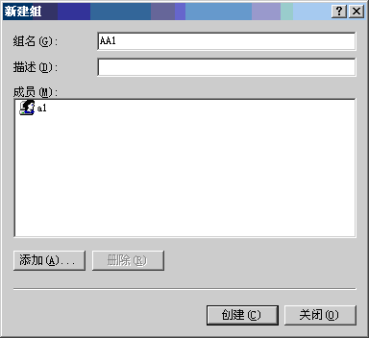
2．新建组（在服务器上）
在图3-1-3中单击“本地用户和组”，右击“组”，选择“新建组”，输入组名并添加用户a1～a50，如图3-1-12所示。
第3单元 组建中小型局域网

Slide 26
3．设置共享文件夹权限（在服务器上）
（1）设置文件夹共享
步骤同【任务2】。
（2）文件夹安全权限设置
1）删除Users用户
步骤同【任务2】。
第3单元 组建中小型局域网

Slide 27
2）添加组aa1
为了提高效率，进行权限设置时，只针对组进行设置。
在图3-1-9中单击“编辑”按钮，在新窗口中单击“添加”→“高级”→“立即查找”，在图3-1-13对话框下方选中组aa1，单击“确定”，这样组aa1就会出现在图3-1-14所示的对话框中，选中组aa1，在权限列表中勾选“写入”，然后单击“确定”，这样组aa1中所有成员均能对共享文件夹进行写入操作。
第3单元 组建中小型局域网

Slide 28
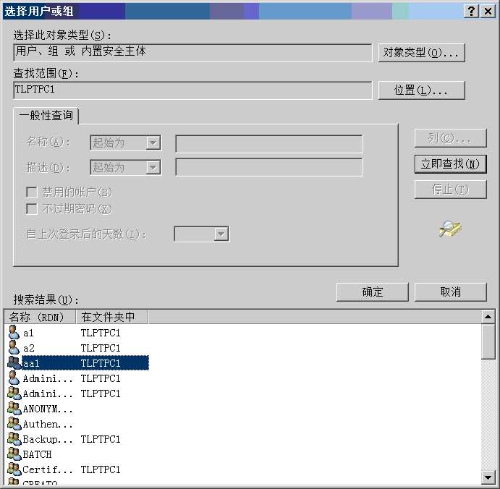
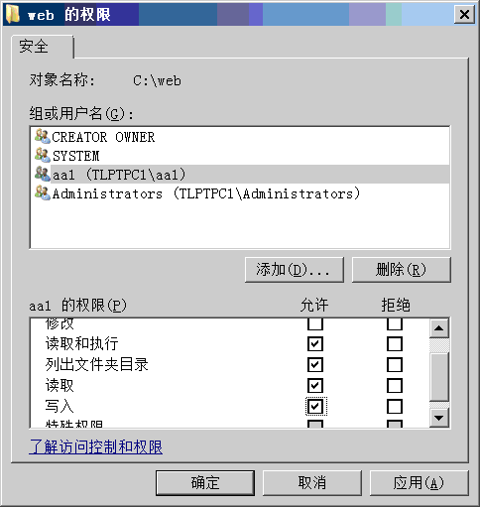
第3单元 组建中小型局域网

Slide 29
4．访问验证（在客户机上）
步骤同【任务2】。应特别注意的是，在出现的登录窗口中仍然输入用户名和密码，不能输入组名aa1进行验证。
第3单元 组建中小型局域网

Slide 30
上海宏远网络科技公司要求对网络资源进行集中管理，需要安装域控制器，并进行管理。
第3单元 组建中小型局域网

Slide 31
3.2.1 安装活动目录
活动目录（Active Directory）可以像Windows的目录一样，在目录式列表中将网络中的共享文件、打印机、用户和计算机等资源显示出来，便于管理员进行浏览和查找。
【任务1】为上海宏远网络科技公司的服务器安装活动目录。
【任务分析】
安装活动目录后，服务器才能称为域控制器。安装活动目录可以通过“服务器管理器”或运行命令dcpromo两种方式进行。
第3单元 组建中小型局域网

Slide 32
【任务实施步骤】
（1）单击“开始”→“所有程序”→“管理工具”→“服务器管理器”，打开“服务器管理器”对话框，然后在对话框中单击“添加角色”，在随后弹出的对话框中选中“Active Directory域服务”前的复选框，如图3-2-1所示，单击“下一步”按钮继续安装即可。我们也可以在“开始”菜单搜索框中输入命令“dcpromo”，如图3-2-2所示。
（2）系统随后会弹出一个“Active Directory安装向导”对话框，用户可以利用它方便地完成Active Directory的安装。
第3单元 组建中小型局域网

Slide 33
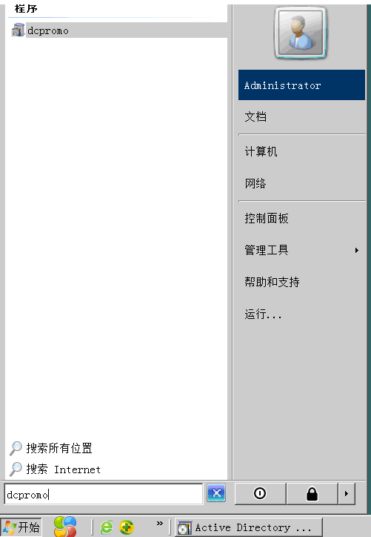
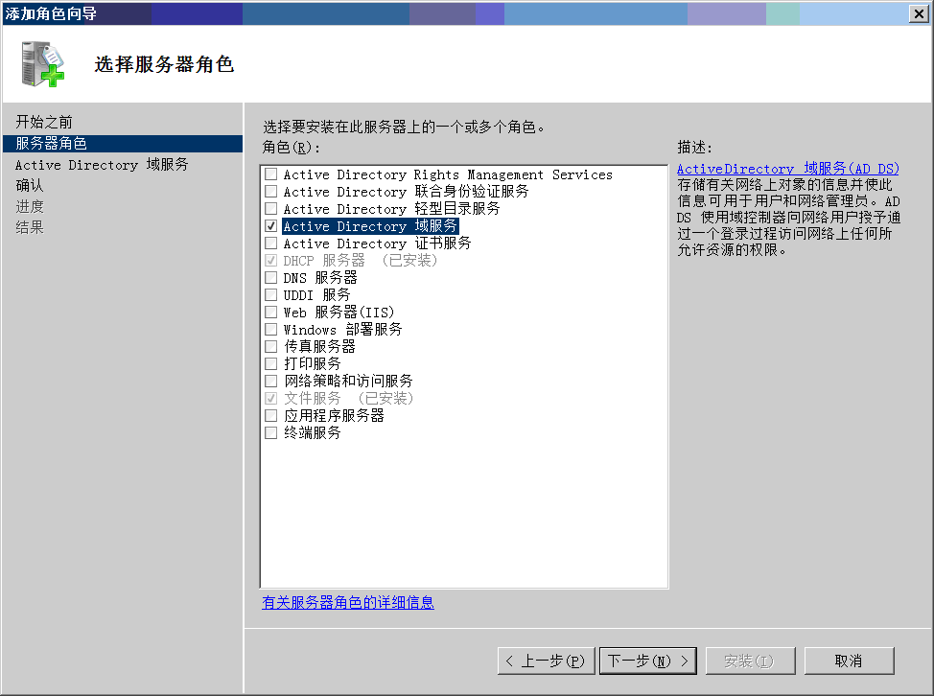
第3单元 组建中小型局域网

Slide 34
（3）接着系统会弹出一个选择域控制器的对话框，让用户选择指定此服务器担任的角色，究竟是新林中的新域还是现有林中的域。用户可以根据自己的实际情况，利用对话框中的提示进行选择。在这里我们可以选择“新林中的新域”，然后单击“下一步”按钮继续安装。在此之前需要对administrator用户设置密码，然后再执行“net user administrator /passwordreq:yes”。
（4）系统此时会弹出一个对话框让用户输入新建域的DNS全名，如图3-2-3所示，输入DNS全名然后单击“下一步”按钮继续安装。
（5）系统会弹出“数据库、日志文件和SYSVOL的位置”对话框，如图3-2-4所示。在“数据库文件夹”文本框中输入数据库保存的位置。
第3单元 组建中小型局域网

Slide 35
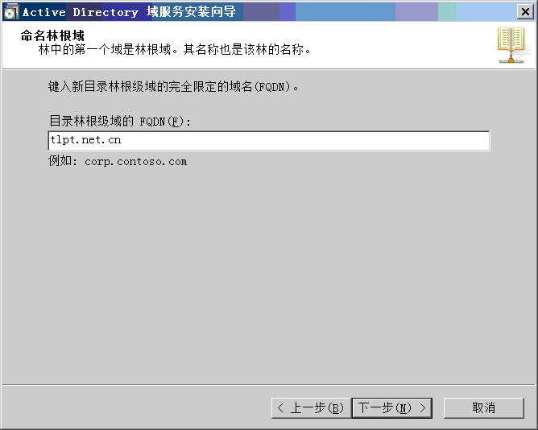
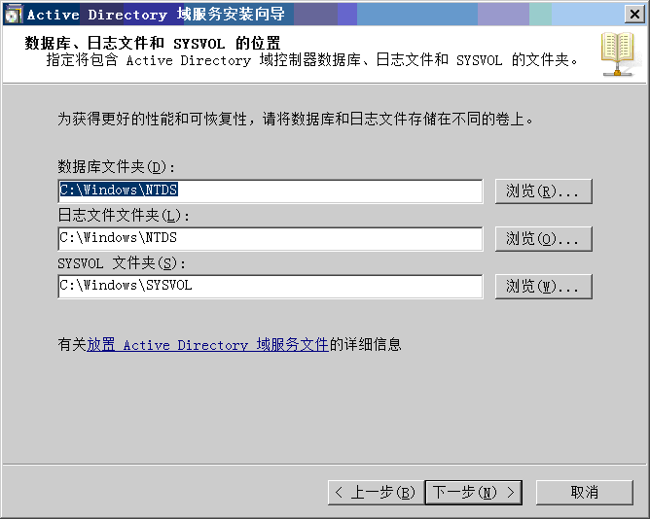
第3单元 组建中小型局域网

Slide 36
（6）打开“目录服务还原模式的Administrator密码”对话框，在还原模式的“密码”和“确认密码”文本框中输入密码并确认密码，当计算机在目录服务恢复模式下启动时会提示用户输入密码。单击“下一步”按钮，如图3-2-5所示。
（7）打开“摘要”对话框，如图3-2-6所示，用户可以在此检查并确认选定的选项，如果需要更改选项，可以单击“上一步”按钮更改配置。确认无误后单击“下一步”按钮。
第3单元 组建中小型局域网

Slide 37
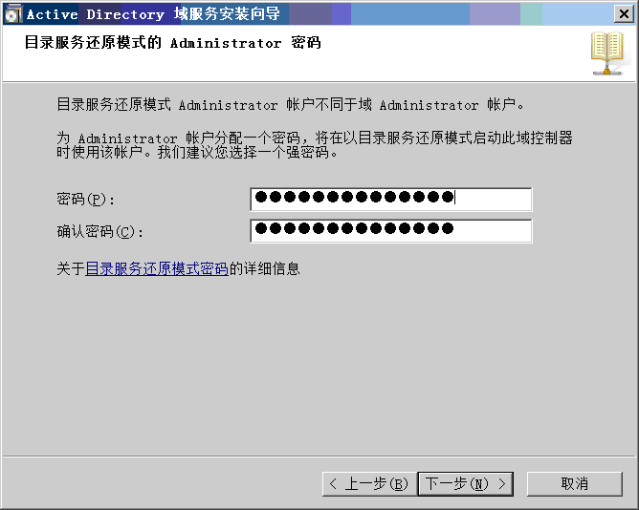
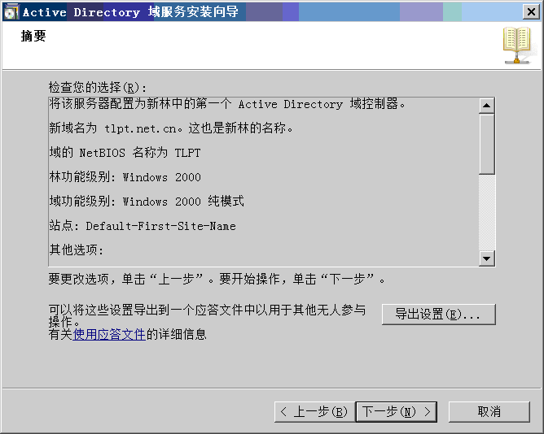
第3单元 组建中小型局域网

Slide 38
（8）系统弹出一个对话框，表示向导正在配置Active Directory，请用户等待几分钟。
（9）等待一段时间，系统安装了Active Directory后，会提示关闭“Active Directory安装向导”对话框，关闭后，系统会弹出一个对话框，提示用户如果想让使用Active Directory安装向导进行的设置生效，必须重新启动计算机。单击“立即重新启动”按钮，重新启动计算机。
（10）当计算机重新启动后，安装Active Directory的配置才会生效，这个时候此服务器已经是域控制器。
第3单元 组建中小型局域网

Slide 39
3.2.2 升级与降级域控制器
【任务3】上海翔宇网络技术公司的机器名为sdxy，服务器存放了重要数据资料，只供公司人员访问使用，现需要更改该服务器上域的功能级别。
【任务分析】
本任务在安装活动目录后，可通过“Active Directory域和信任关系”窗口完成。
【任务实施步骤】
（1）在计算机的“控制面板”中选择“管理工具”→“Active Directory域和信任关系”选项，出现如图3-2-14所示的“Active Directory域和信任关系”窗口。在“管理目标导航树”下选择“Active Directory域和信任关系”选项，单击鼠标右键，在出现的快捷菜单中选择“属性”选项。
（2）弹出“属性”对话框，在“常规”选项卡中可以查看域及域林的功能级别，如图3-2-15所示。
第3单元 组建中小型局域网

Slide 40
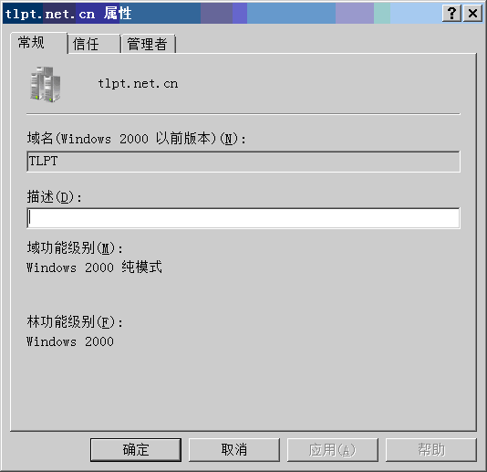
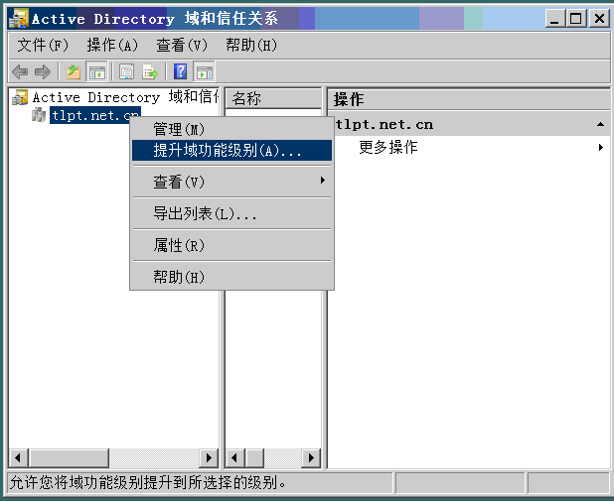
第3单元 组建中小型局域网

Slide 41
3.2.3 域与活动目录
【任务4】将网络中的计算机加入域tlpt。
【任务分析】
网络中有域控制器的情况下，在客户机上更改隶属关系。
【任务实施步骤】
将网络中的计算机加入域tlpt的方法是在该计算机的桌面上右击“我的电脑”，选择“属性”，单击“计算机名”选项卡，单击“更改”按钮，在弹出的对话框中选中“域”单选按钮，在文本框中输入要加入的域名tlpt，如图3-2-17所示。
第3单元 组建中小型局域网

Slide 42
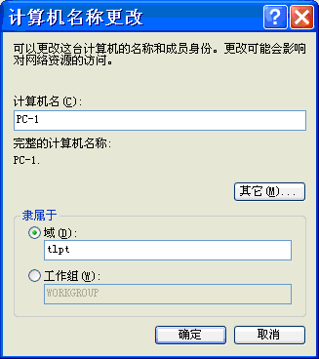
第3单元 组建中小型局域网

Slide 43
3.2.4 添加域用户账户
【任务5】在上海宏远网络科技公司服务器上，新建一个域用户。
【任务分析】
本任务通过“Active Directory用户和计算机”窗口完成。
【任务实施步骤】
在用户账户管理中，用户账户的添加是必须要进行的工作。当有新的用户需要使用网络上的资源时，管理员必须在域管理器中为其添加一个相应的用户账户，否则该用户无法访问域中的资源。
第3单元 组建中小型局域网

Slide 44
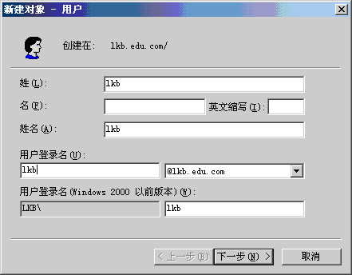
（1）右键单击要添加的组织单位或容器，然后在弹出的快捷菜单中选择“新建”选项，接着在弹出的“新建”选项的级联菜单中选择“用户”选项。
（2）此时系统会弹出“新建对象－用户”对话框，输入用户的各种信息，如图3-2-18所示。
第3单元 组建中小型局域网

Slide 45
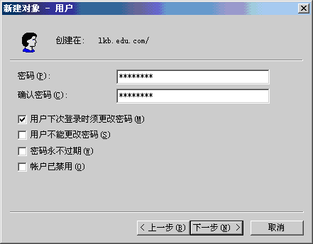
（3）单击“下一步”按钮，在弹出的对话框中输入密码和确认密码，如图3-2-19所示。
（4）单击“下一步”按钮，系统会弹出一个对话框，列举了所创建用户账户的基本信息，单击“完成”按钮，完成用户账户的创建。
第3单元 组建中小型局域网

Slide 46
3.2.5 配置和管理域用户
【任务6】在上海宏远网络科技公司服务器上需对添加的域用户进行配置，实现域用户对网络资源的访问，具体步骤如下。
【任务分析】
首先需要对局域网中的计算机进行配置，保证计算机能够互相访问，然后在安装Windows Server 2008操作系统的计算机上，进行文件夹共享和打印机共享设置。
【任务实施步骤】
（1）选择要配置的用户账户，单击鼠标右键，出现如图3-2-20所示的快捷菜单，选择“属性”选项。
（2）出现如图3-2-21所示的“常规”选项卡，其中，“地址”选项卡、“电话”选项卡、“单位”选项卡都可以用于设置用户的基本信息。
第3单元 组建中小型局域网

Slide 47
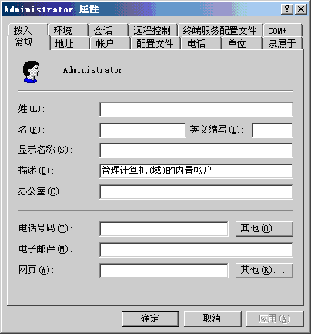
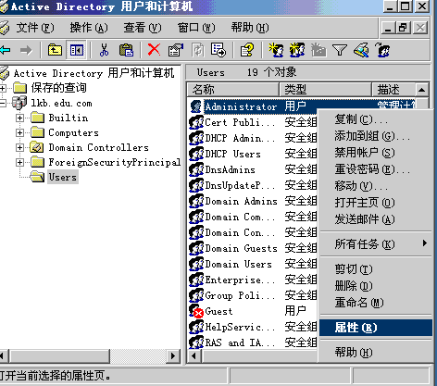
第3单元 组建中小型局域网

Slide 48
3.2.6 访问权限管理
【任务7】在上海宏远网络科技公司服务器上添加了一新的域用户，现要对该用户进行配置，设置其访问权限，包括登录时间、重设密码等，具体步骤如下。
【任务分析】
本任务可通过“Active Directory用户和计算机”窗口完成。
【任务实施步骤】
1．设置登录时间
为了提高安全性，在Windows Server 2008中还可以规定用户的登录时间，用户只能在规定的时间内进行网络登录和资源访问。
（1）单击要设置的用户账户所在的组织单位，便会列出用户账户，右键单击要设置的用户账户，然后在弹出的菜单中选择“属性”命令。
第3单元 组建中小型局域网

Slide 49
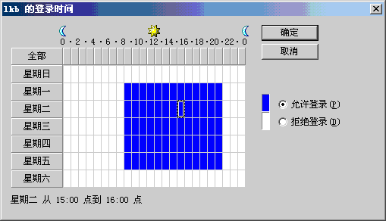
（2）单击“属性”对话框中的“账户”选项卡，然后在对话框中单击“登录时间”按钮，此时系统就会弹出“登录时间”对话框，可以在上面设置用户登录的时间，如图3-2-22所示。在此设置1kb这个用户的登录时间。
第3单元 组建中小型局域网

Slide 50
2．重新设置用户密码
当用户的密码被别人窃取或者用户认为有必要修改密码时，可以向系统管理员申请修改密码。这时，系统管理员可以通过Windows Server 2008系统提供的用户密码进行重新设置。
（1）单击要修改的用户账户所在的组织单位或容器，便会列出用户账户，右键单击要修改的用户账户，然后在弹出的快捷菜单中选择“重设密码”选项。
（2）此时系统会弹出一个对话框，在“新密码”和“确认密码”文本框中输入新密码并确认密码后，单击“确定”按钮完成修改。
第3单元 组建中小型局域网

Slide 51
3.3 网络打印机配置
上海宏远网络科技公司部分员工需要使用打印机，但现只有一台网络打印机供员工使用，需要进行局域网打印机资源共享管理。
【任务分析】
网络打印机有两种工作模式：打印服务器管理模式和点对点工作模式，打印服务器管理模式便于打印机的集中管理，但需要人员管理。我们这里选择点对点工作模式。
【任务实施步骤】
网络用户要获得网络打印服务，就需要安装网络打印机，下面以佳能的一款网络打印机为例介绍安装过程。
第3单元 组建中小型局域网

Slide 52
1．打印机IP地址设置
在完成打印机与网络的硬件连接后，首先要给打印机分配IP地址。一般情况下，网络打印机在出厂时有默认的IP地址，可以不必重新配置。如果需要更改，则按照说明书，通过打印机面板，对其进行IP地址的配置。
第3单元 组建中小型局域网

Slide 53
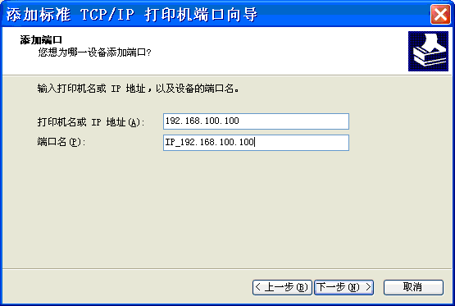
2．在客户机上安装网络打印机
在客户机上，运行打印机驱动程序安装文件，在安装过程中，会出现安装TCP/IP端口的对话框，如图3-3-1所示，在此窗口中输入打印机的IP地址，单击“下一步”按钮，会自动完成网络打印机的安装。安装完成后，在“打印机与传真”窗口中出现打印机图标，其属性设置与本地打印机类似。
第3单元 组建中小型局域网

Slide 54
例如，我们可以右击打印机图标，在快捷菜单中选择“设为默认打印机”，可以将该打印机设为默认打印机；也可以在快捷菜单中选择“属性”，弹出图3-3-2所示对话框，单击“端口”选项卡，然后选择IP端口（Standart TCP/IP Port），单击“配置端口”按钮，在图3-3-3所示对话框中重新配置TCP/IP端口的IP地址等信息。
第3单元 组建中小型局域网

Slide 55
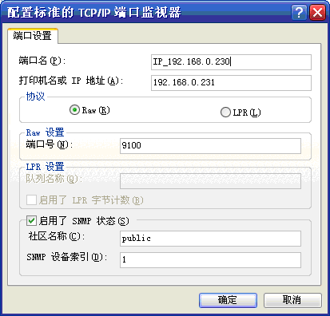
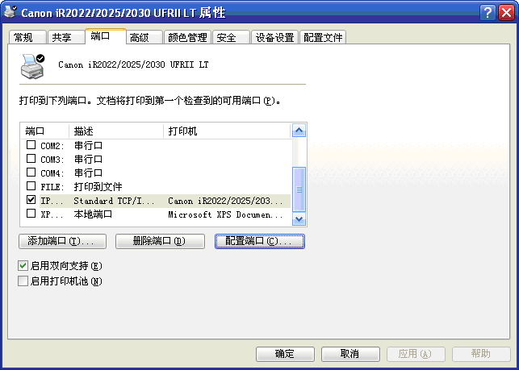
第3单元 组建中小型局域网

Slide 56
3.4 磁盘管理
上海宏远网络科技公司若干台服务器对网络文件资源进行管理，为了更好地完成管理功能，需要进行磁盘分区的创建与管理。
第3单元 组建中小型局域网

Slide 57
3.4.1 分区创建与管理
在建立分区之前，要先对硬盘的配置进行规划，该硬盘要分割成多少个分区，以便于维护和整理；每个分区占用多大的容量；每个分区使用的文件系统以及安装的操作系统的类型和数目。
一般认为划分成多个分区比较利于管理。例如对一个硬盘分割成三个区：C：用于存储操作系统文件；D：用于存储应用程序、文件等；E：用于备份。
第3单元 组建中小型局域网

Slide 58
3.4.1.1 基本磁盘管理
1．磁盘管理控制台
启动“磁盘管理”应用程序，选择“开始”→“程序”→“管理工具”→“计算机管理”，打开如图3-4-1所示的“计算机管理”窗口。展开“存储”选项，单击“磁盘管理”，窗口右侧底端窗口中以图形方式显示了当前计算机系统安装的三个物理磁盘、各个磁盘的物理大小以及当前分区的结果与状态。顶端窗口以列表的方式显示了磁盘的属性、状态、类型、容量、空闲等详细信息。
第3单元 组建中小型局域网

Slide 59
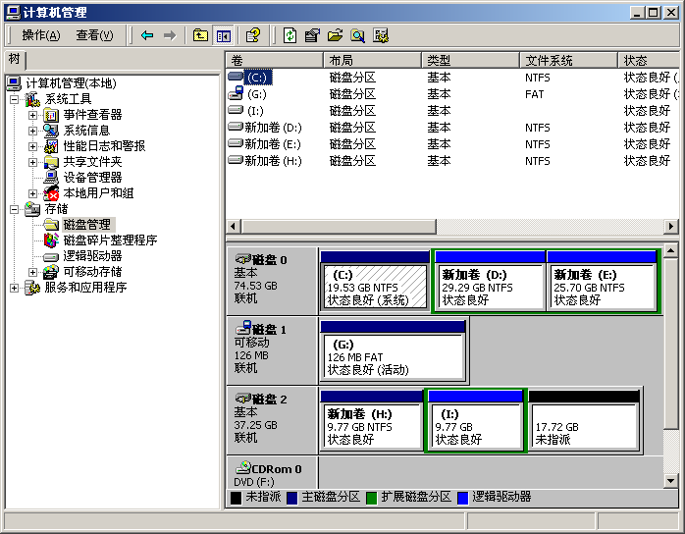
第3单元 组建中小型局域网

Slide 60
2．创建主磁盘分区
主磁盘分区是物理磁盘的一部分，它像物理上独立的磁盘那样工作。对于主引导记录（MBR）磁盘，在一个基本磁盘上最多可以创建4个主磁盘分区，或者3个主磁盘分区和1个有多个逻辑驱动器的扩展磁盘分区。对于GUID分区表（GPT）磁盘，最多可创建128个主磁盘分区，也称为“卷”。在磁盘分区过程中，最先给出的提示就是询问用户建立主磁盘分区还是扩展磁盘分区，主磁盘分区是用来安装系统的，如果要装两个系统的话，可以有两个以上的主磁盘分区。—个基本磁盘内最多可以有4个主磁盘分区。
第3单元 组建中小型局域网

Slide 61
3．创建扩展磁盘分区
（1）在磁盘管理控制台中，选取一块未指派的磁盘空间。如选择磁盘1上的未指派空间。
（2）鼠标右击该空间，在弹出菜单中选择“创建磁盘分区”，打开“创建磁盘分区向导”对话框。单击“下一步”按钮，选择“扩展磁盘分区”，其后操作步骤同创建主磁盘分区类似。完成上述步骤即可对磁盘1创建500MB主分区、1000MB扩展分区，完成后的磁盘分区如图3-4-4所示。
第3单元 组建中小型局域网

Slide 62
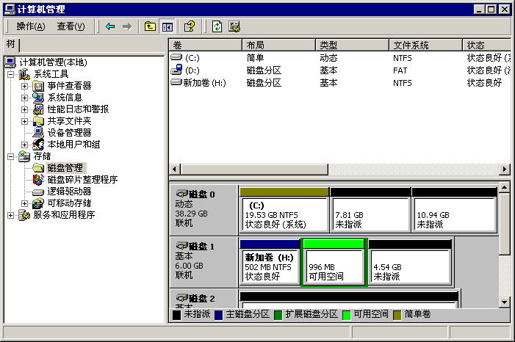
第3单元 组建中小型局域网

Slide 63
3.4.1.2 动态磁盘管理
基本磁盘受26个英文字母的限制，也就是说磁盘的盘符只能是26个英文字母中的一个。因为A、B已经被软驱占用，实际上磁盘可用的盘符只有C～Z共24个。动态磁盘不受26个英文字母的限制，它是用“卷”来命名的。动态磁盘的最大优点是可以将磁盘容量扩展到非邻近的磁盘空间。
（1）升级为动态磁盘
（2）创建简单卷
（3）扩展简单卷
第3单元 组建中小型局域网

Slide 64
3.4.2 磁盘配额
【任务1】为用户所能使用的磁盘空间进行限制，使其只能使用的最大配额范围内的磁盘空间为100MB。
【任务分析】
在NTFS文件系统的磁盘上，启用配额管理，可实现磁盘空间限制。
设置磁盘配额后，可以对用户的磁盘使用情况进行跟踪和控制，通过监测可以标识出超过配额报警阈值和配额限制的用户，从而采取相应的措施。磁盘配额管理功能的提供，使得管理员可以方便、合理地为用户分配存储资源，可以限制指定账户能够使用的磁盘空间，这样可以避免因用户过度使用磁盘空间造成其他用户无法正常工作，甚至影响系统运行，避免由于磁盘空间使用的失控而可能造成的系统崩溃，提高了系统的安全性。
第3单元 组建中小型局域网

Slide 65
【任务实施步骤】
磁盘配额的设置如下：
（1）双击“我的电脑”，打开“我的电脑”窗口。右击某驱动器（该驱动器使用的文件系统为NTFS），打开其快捷菜单，选择“属性”命令，打开“本地磁盘属性”对话框。
（2）单击“配额”选项卡，选定“启用配额管理”复选框，激活“配额”选项卡中的所有配额设置选项，如图3-4-7所示（这里是以E:磁盘驱动器为例），需要选中“拒绝将磁盘空间给超过配额限制的用户”复选框。
（3）选中“将磁盘空间限制为”，输入限制的空间值100MB，可以使该用户使用的空间不超过限制值。
特别注意：设置结束后一定要单击“确定”按钮，否则启用配置管理操作无效。
第3单元 组建中小型局域网

Slide 66
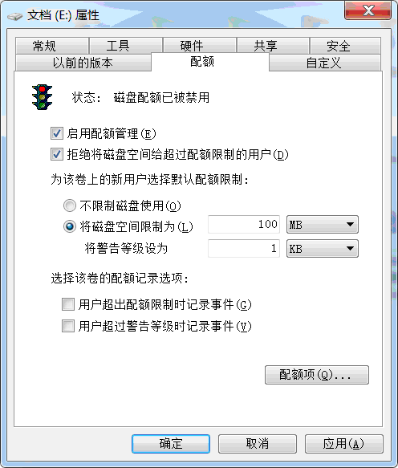
第3单元 组建中小型局域网

Slide 67
【任务2】针对不同用户进行磁盘空间限制，使其只能使用最大配额范围内的磁盘空间，如用户a1的空间限定为100MB，a2的空间限定为150MB。
【任务分析】
在NTFS文件系统的磁盘上，启用配额管理，并通过设置配额项，针对不同用户进行配额限制。
【任务实施步骤】
（1）双击“我的电脑”，打开“我的电脑”窗口。右击某驱动器（该驱动器使用的文件系统为NTFS），打开其快捷菜单，选择“属性”命令，打开“本地磁盘属性”对话框。
（2）单击“配额”选项卡，选中“启用配额管理”复选框，激活“配额”选项卡中的所有配额设置选项，如图3-4-7所示（这里是以E:磁盘驱动器为例），需要选择“拒绝将磁盘空间给超过配额限制的用户”。
第3单元 组建中小型局域网

Slide 68
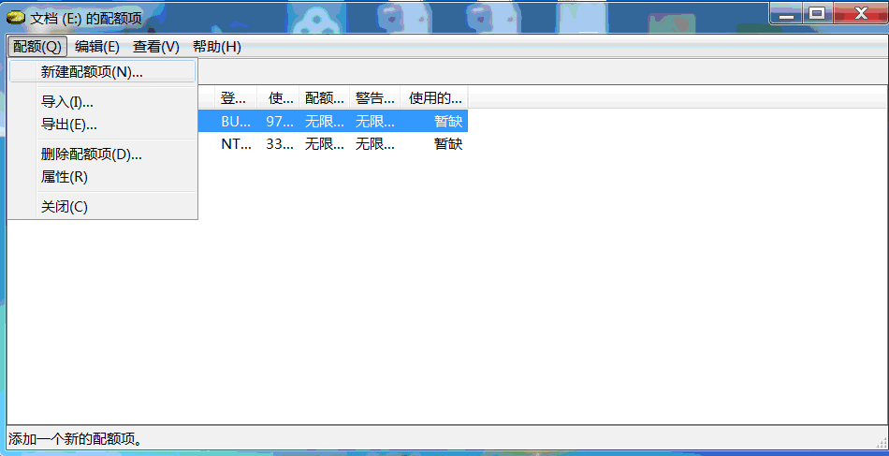
（3）单击“配额项”按钮，打开本地磁盘(E:)的配额项窗口，如图3-4-8所示。
第3单元 组建中小型局域网

Slide 69
（4）通过该窗口，可以为指定用户新建配额项，删除已建立的配额项，亦或是将已建立的配额项信息导出并存储为文件，以后需要时管理员可直接导入该信息文件而获得配额项信息。
（5）如果需要创建一个新的配额项，可在图3-4-8中单击“配额”按钮，选择“新建配额项”，弹出如图3-4-9所示的对话框，单击“高级”按钮，在弹出窗口中单击“立即查找”，然后选择指定用户a1，单击“确定”按钮。打开如图3-4-10所示的对话框，在该对话框中，可以对选定的用户的配额限制进行设置，从而可以实现针对不同用户的个性化磁盘空间管理。如选定“将磁盘空间限制为”，输入限制的空间值100MB，可以使该用户使用的空间不超过限制值；如果选定“不限制磁盘使用”单选按钮，则该用户的空间为图3-4-7中所设定的值。
第3单元 组建中小型局域网

Slide 70
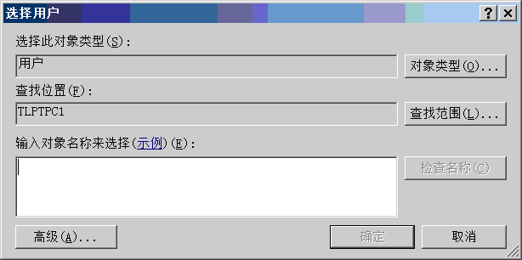
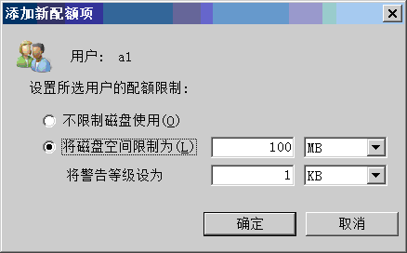
第3单元 组建中小型局域网

Slide 71
6）重复步骤（5），对用户a2进行空间限制。
（7）单击“确定”按钮，完成新建配额项的所有操作并返回到“本地磁盘（E:）的配额项目”窗口。在该窗口中可以看到新创建的用户配额项显示在列表框中，关闭该窗口，完成磁盘配额的设置并返回到图3-4-7所示对话框。
特别注意：此时一定要单击“确定”按钮，否则启用配置管理操作无效。
第3单元 组建中小型局域网

Slide 72
3.4.3 文件的压缩、加密
3.4.3.1 文件的压缩
NTFS提供了压缩文件和文件夹以节约磁盘空间的能力。这项操作对最终用户是完全透明的，用户使用文件时系统将文件解压缩以备使用，在保存时，文件又自动被重新压缩。执行这项操作的开销几乎是可以忽略的，因为文件压缩后可以在访问文件时使磁头少走路径。
第3单元 组建中小型局域网

Slide 73
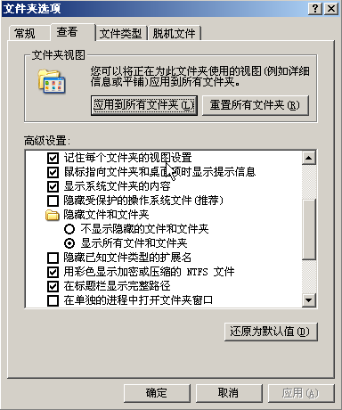
【任务3】要求为压缩文件和文件夹选择不同的颜色。
【任务分析】
本任务可通过“文件夹选项”对话框完成。
【任务实施步骤】
（1）打开“我的电脑”，单击“工具”→“文件夹选项”，打开如图3-4-12所示对话框。
第3单元 组建中小型局域网

Slide 74
【任务4】某公司服务器上的文件系统为NTFS格式，现要对文件夹或文件进行加密。
【任务分析】
本任务可通过“文件夹选项”对话框完成。
【任务实施步骤】
（1）在Windows资源管理器中找到您希望加密的文件夹或文件，右键单击该文件夹或文件，在快捷菜单中选择“属性”。在对话框的“常规”选项卡中单击“高级”选项按钮，打开“高级属性”对话框。
第3单元 组建中小型局域网

Slide 75
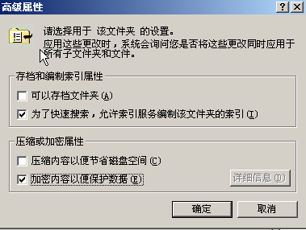
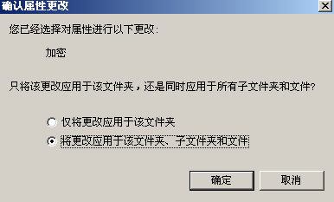
（2）在“压缩或加密属性”栏下，选中“加密内容以便保护数据”复选框，然后单击“确定”按钮，如图3-4-13所示。确定属性更改后，然后单击“确定”按钮，如果是加密文件夹，则弹出如图3-4-14所示的确认对话框。
第3单元 组建中小型局域网

Slide 76
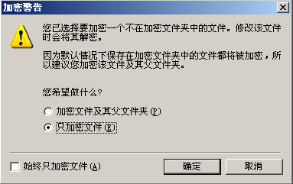
（3）如果需要加密的是文件，则会出现一个“加密警告”对话框，如图3-4-15所示。
第3单元 组建中小型局域网

Slide 77
3.4.3.3 文件的解密
文件的解密过程如下：
（1）要解密一个文件，首先要对文件加密密钥进行解密。当用户的私钥与这个公钥匹配时，文件加密密钥就被解密。
（2）原始用户并非唯一能对文件加密密钥进行解密的人。其他被指派的用户或恢复代理也可以使用他们自身的私钥来解密文件的加密密钥。
第3单元 组建中小型局域网

Slide 78
3.4.4 磁盘管理基本概念
磁盘配额管理可以跟踪以及控制磁盘空间的使用，主要包括以下几个方面。
当用户超过了指定的磁盘空间限制（也就是允许用户使用的磁盘空间量）时，防止进一步使用磁盘空间并记录事件。
动态卷是Windows 2000以上操作系统才有的新特色，只能在动态磁盘上创建。管理员可以在动态磁盘上创建的卷有：简单卷、跨区卷、带区卷、镜像卷和RAID-5卷（独立磁盘冗余阵列），其中镜像卷和RAID-5卷是容错卷。
第3单元 组建中小型局域网

Slide 79
本单元结束

